Slide 1
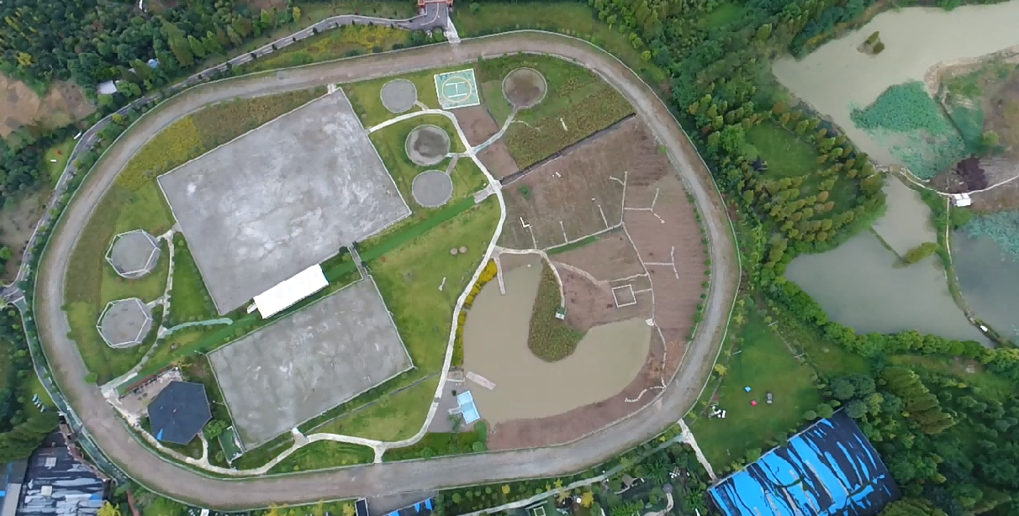
成都青城马场 越野场地
成都青城马场越野场地，位于国家AAAA级旅游景区“五大天府古镇”、“兰花之乡“青城后花园”之称的--崇州街子古镇高墩子旅游文化村里面。是通往世界著名风景名胜区必经之路，西距成都40公里，北距凤栖山10公里，东北与都江堰接壤。毗邻青城前山和九龙沟，地理交通位置极其便利，现被评办AAAA级旅游景点，处于川西旅游环线右上角。

Slide 2
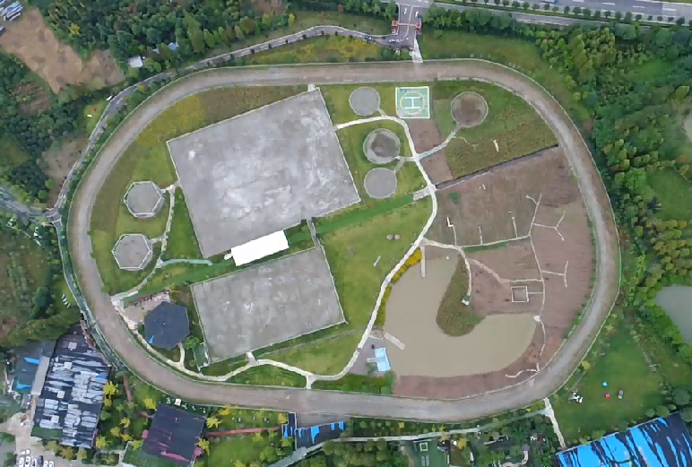
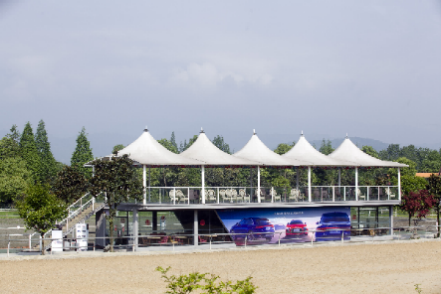
场地费用：3万/天
场地面积：环形跑道长1200m 宽8m A区长60m 宽40m B区长120m 宽80m 全封闭
供电供水：380v/50kw
配套设施：停车位 固定洗手间 会议室

Slide 3
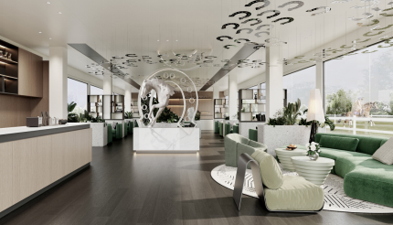
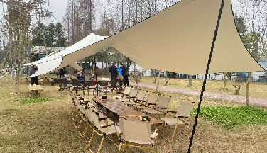
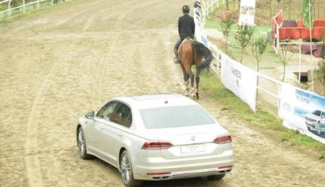
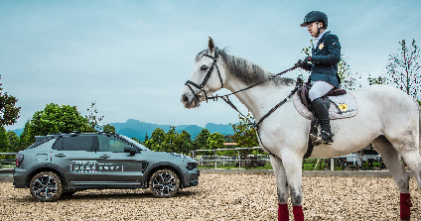
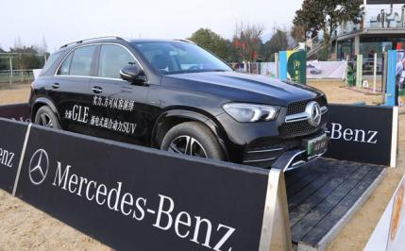
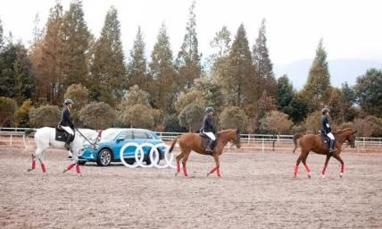
室内实景图
露营区
大众品牌体验日
领克试驾会
奔驰试驾会
奥迪试驾活动

